Slide 1
Free Kanji Material 無料漢字教材 kanji0269-0271 新城直樹
本漢字教材は個人、法人、商用、非商用問わず無料でご利用頂けます。
ただし，一部の画像ファイルはクリエイティブ・コモンズ・ライセンスに基づいて利用していますので，例えば，ご自身で加工・編集したものを公開・配布する場合は自己責任で条件をお守りください。
書き順のGIFファイルは全て新城が作成したものです。書き順のGIFファイルを編集・加工するために編集用ファイルがほしいという方はご連絡ください（RealPaintで作成しましたので，rliファイルをお渡しします）。

Slide 2

本教材は，下記のPRQMakerの語彙リスト（1006kanji_VocabularyList.xlsx）に基づき作成しています。
http://isu.skr.u-ryukyu.ac.jp/staff/arashiro/

Slide 3

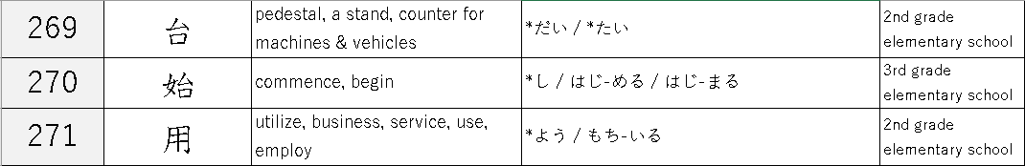

Slide 4
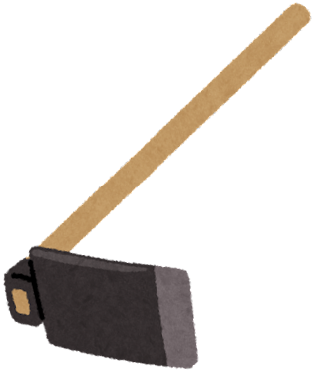
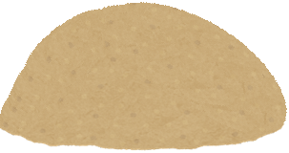

earth mound
pedestal
stand (a piece of furniture)
  counter for machines & vehicles
hoe
earth mound

Slide 5


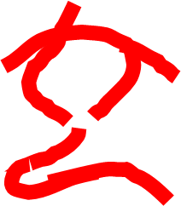


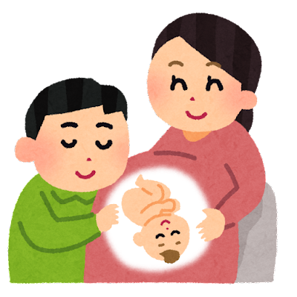

woman,
female
hoe
earth mound
pregnant belly
→ the beginning of life
to begin

Slide 6
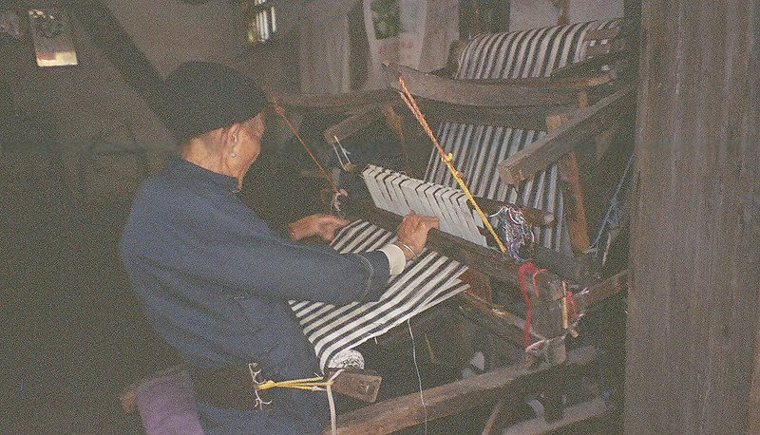
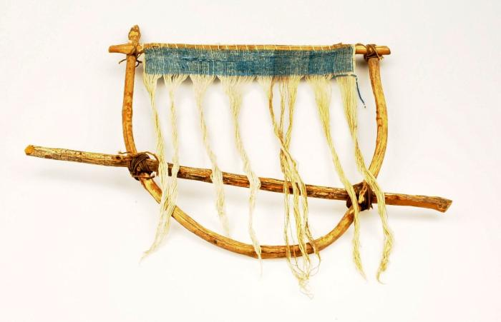

https://commons.wikimedia.org/wiki/File:2006china_waving.JPG
No machine-readable author provided. Chiba007~commonswiki assumed (based on copyright claims)., CC BY-SA 3.0, via Wikimedia Commons
a loom
work
fabrics in the making
useful tool
errand
用事 ようじ
to use
用いる
もちいる
preparation
用意 ようい
https://commons.wikimedia.org/wiki/File:Tropenmuseum_Royal_Tropical_Institute_Objectnumber_403-150_Toestel_voor_het_vervaardigen_van_kral.jpg
Tropenmuseum, part of the National Museum of World Cultures, CC BY-SA 3.0, via Wikimedia Commons

